Slide 1

Kommerz statt Community?
Eine datenbasierte Analyse der Airbnb-Entwicklung auf Basis von 10 europäischen Großstädten
Thorsten Teetzen, den 29.07.2025
Notes:
Moin, Kommerz statt Community?
ich begrüße Sie alle recht herzlich zu meiner datenbasierten Analyse der Airbnb-Entwicklung auf Basis von 10 europäischen Großstädten.
Mein Name ist Thorsten Teetzen, Datenanalyst im Auftrage der allgemeinen Stadtentwicklung.
Zunächst stelle ich mal vor was uns in den nächsten 15 Minuten erwartet.

Slide 2
Kommerz statt Community?
Übersicht
Projektübersicht (Projektziel, Projektnutzen)
Datengrundlage, was wird betrachtet
Datenbereinigung & Feature Engineering
Verteilung der Unterkunftstypen und Anbietertypen
Preisbildung & Preisanalyse nach Unterkunftstyp durch Korrelationen und Ausreißerverhalten
Geschäftsreisende vs. Touristen am Beispiel Amsterdams
Häufigkeiten der Buchungen
Fazit
Empfehlungen
Notes:
Ich gebe eine Projektübersicht mit Ziel und Nutzen des Projektes.
Erläutere was die Datengrundlage ist, und erkläre ein paar Schritte zur Datenbereinigung und zum Feature Engineering.
Wir schauen uns die Verteilung der Unterkunftstypen sowie der Anbietertypen an gefolgt von der Preisbildung und Preisanalyse nach Unterkunftstypen und schauen uns auch ein paar Ausreißer an.
Dann kommen wir zum Vergleich Geschäftsreisende vs. Touristen am Beispiel Amsterdams und betrachten die Häufigkeiten der Buchungen
Dann werde ich ein Fazit ziehen und Empfehlungen aussprechen.
Zunächst aber ein kurzer Rückblick zur Entstehungsgeschichte

Slide 3

Kommerz statt Community?
1. Projektübersicht
Vorwort zu Airbnb
Projektziel:
Airbnb-Angebote in 10 europäischen Städten mit Python analysieren
Fokus auf:
- Wie stark sich der Anteil professioneller Vermietungen gegenüber privaten Gastgebern entwickelt hat
- welche wirtschaftlichen und sozialen Folgen dies für Bewohner, Tourismus und Stadtstruktur hat
Projektnutzen:
Erkennung von Marktverzerrungen und Kommerzialisierungstendenzen
Beitrag zur Debatte über Gentrifizierung
Grundlage für datenbasierte Handlungsempfehlungen
Wirtschaftliche Implikationen auf lokaler Ebene
Notes:
Vorwort zur Projektübersicht
Airbnb wurde 2008 in San Francisco von Brian Chesky, Joe Gebbia und Nathan Blecharczyk gegründet –
aus der Not heraus, sie konnten ihre Miete nicht mehr zahlen.
So vermieteten sie ihre Wohnung samt Luftmatratze und Frühstück an Konferenzteilnehmer: „AirBed & Breakfast“ war geboren. Ziel war es, Reisenden eine günstige und persönliche Alternative zum Hotel zu bieten – im Sinne der Sharing Economy. Die Idee: „Nicht Hotels – sondern echte Menschen, echte Wohnungen, echter Austausch.“ Das ursprüngliche Logo war bewusst lebhaft und informell gestaltet, um Gastfreundschaft und Vertrautheit zu vermitteln. Farben und Form erinnerten an eine aufblasbare Matratze – Symbol für den Ursprung der Plattform.
Logo 2007-2008
Stil: Verspielt und community-orientiert
Logo 2008-2009
Stil: Etwas professioneller, stärker positioniert gegen Hotels
Aber mehr hierzu in meinem Fazit, bitte drauf achten
Projektziel:
Ziel der Analyse ist es, den Wandel von Airbnb als ursprünglich gemeinschaftlich orientierte Plattform hin zu einem kommerziell dominierten Geschäftsmodell nachzuvollziehen – und die damit verbundenen Auswirkungen auf den Wohnungsmarkt, die Stadtentwicklung und die lokale Regulierungspraxis zu untersuchen.
Ziel ist es also nicht nur, Zahlen zu beschreiben, sondern Handlungsmuster zu erkennen und politische oder planerische Schlussfolgerungen zu ermöglichen.
Projektnutzen:
Erkennung, wie stark private Gastgeber heute durch gewerbliche Anbieter verdrängt wurden – und ob Airbnb in bestimmten Städten zur profitgetriebenen Kurzzeitvermietung mutierte.
Die Analyse macht sichtbar, ob Airbnb zur Gentrifizierung( also zur Verdrängung einkommensschwacher Bürger aus ihrem Umfeld) beigetragen hat, indem Wohnraum in touristisch attraktiven Vierteln zweckentfremdet wurde.
Die Ergebnisse können Grundlage für Politik, Stadtplanung oder NGOs sein, um auf datenbasierten Erkenntnissen Entscheidungen zu treffen (z. B. Obergrenzen, Steuerregelungen, Lizenzsysteme).
Neben Risiken zeigt die Analyse auch positive Effekte: Einnahmen für Privatpersonen, mehr Tourismus in Randlagen, lokale Wertschöpfung (z. B. Cafés, Reinigungskräfte etc.).
Was ist die Datengrundlage?

Slide 4
Kommerz statt Community?
2. Datengrundlage, was wird betrachtet
10 europäische Großstädte (u. a. Amsterdam, Berlin, Paris, Athen)
20 CSV-Dateien (Wochentags / Wochenende)
Preiseinheit: 2 Nächte für 2 Personen
Querschnittsdaten (kein Zeitverlauf)
Wichtige Variablen:
Unterkunftstyp (Appartement, Privatzimmer, Gemeinschaftszimmer)
Anbieterform (Einzel-, Multi-, Profianbieter)
Superhost-Status, Bewertungen, Ausstattung, Lage
Notes:
Es liegen die Daten von 10 europäischen Großstädten in 20 CSV-Dateien vor
Preiseinheit ist immer 2 Nächte für 2 Personen
Es liegt ein Schnappschuss vor über exakt den gleichen Zeitraum aus diesen 10 europäischen Großstädten
Kurz eine Erklärung, inwiefern ich die vorliegenden Daten anfangs bearbeitet habe, um die Analyse zu erstellen

Slide 5
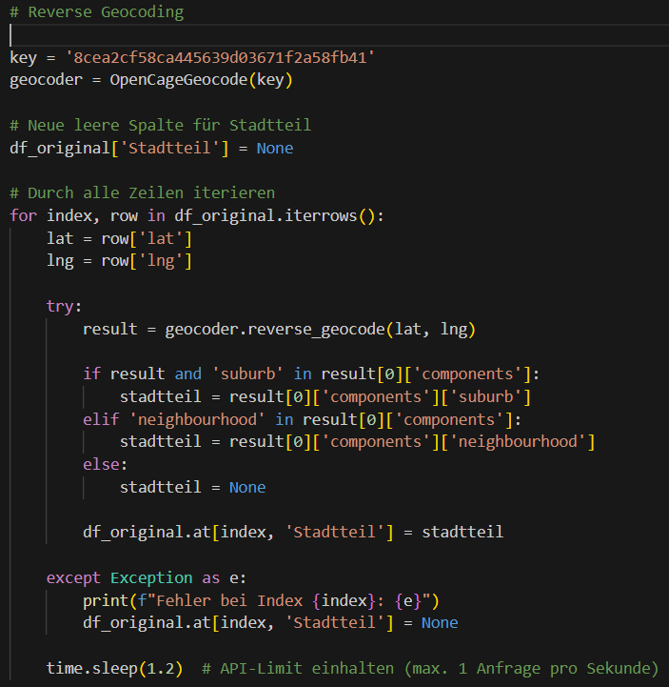
Kommerz statt Community?
3. Datenbereinigung & Feature Engineering
Datenbereinigung:
Zusammenführung aller Dateien
Spalten vereinheitlicht & übersetzt
Feature Engineering:
Neue Features erstellt:
Preiskategorie
Anbieter-Typ
Stadtteil / Stadtteil-Typ
Häufigkeit der Angebote
Reverse geocoding
Notes:
Ich habe alle 20 Dateien zusammengeführt, so daß nur noch eine Tabelle mit allen Daten zu bearbeiten war.
Dann habe ich die Spalten vereinheitlicht und übersetzt, alle Datentypen geprüft und ggf geändert sowie kontrolliert ob leere Werte vorliegen oder Duplikate vorhanden sind, um sie ggf. zu ändern oder zu löschen.
Dann bin ich zum Feature Engineering übergegangen und habe neue Spalten hinzugefügt und ein Reverse Geocoding vollzogen, um anhand von vorhandenen Geodaten die Stadtteile der Unterkünfte zu ermitteln.
Wie funktioniert Reverse Geocoding
Zuerst habe ich meinen persönlichen API-Schlüssel gespeichert und den OpenCage-Geocoder damit initialisiert. So können mithilfe von Koordinaten automatisch Adressen bzw. Stadtteile abgefragt werden. Dem DataFrame df_original habe ich eine neue, leere Spalte mit dem Namen „Stadtteil“ eingefügt, um dort die ermittelten Stadtteilnamen zu speichern.
Anschließend bin ich mit einer for-Schleife durch jede einzelne Zeile des DataFrames gegangen. Mit diesen Koordinaten habe ich über die API von OpenCage eine Rückwärtssuche gestartet, um den passenden Stadtteil zu ermitteln und überprüft,
ob ein Stadtteil entweder unter dem Schlüssel "suburb" oder unter "neighbourhood" verfügbar war und den entsprechenden Namen als Stadtteil verwendet. Den ermittelten Stadtteil habe ich dann direkt in die entsprechende Zeile des DataFrames eingetragen.
Für den Fall, dass während der API-Abfrage ein Fehler auftrat habe ich eine Fehlerbehandlung eingebaut. Dadurch konnte das Skript bei Problemen einfach zur nächsten Zeile übergehen, ohne ganz abzubrechen.
Das Abfragelimit der API beträgt 1 Anfrage pro Sekunde somit habe ich am Ende jeder Iteration eine kurze Pause von 1,2 Sekunden eingebaut, damit mein Schlüssel nicht blockiert wird.
Nun kommen zur Verteilung der Unterkunfts- und Anbietertypen

Slide 6
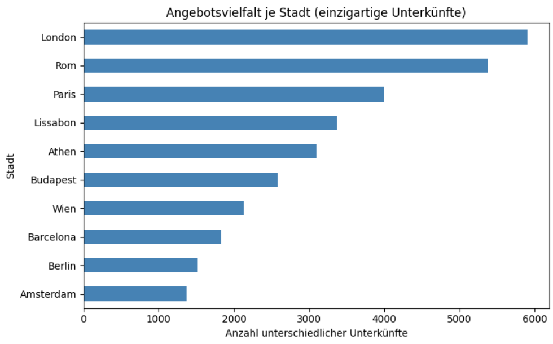
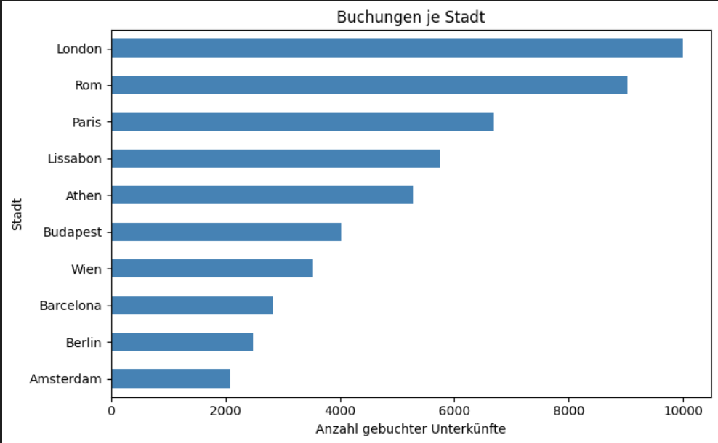
Kommerz statt Community?
4.Verteilung der Unterkunftstypen und Anbietertypen
Top-Städte:
London, Rom und Paris dominieren bei Angebot und Buchungen.
Schwaches Schlussfeld:
Amsterdam und Berlin mit geringster Aktivität.
Mögliche Ursache:
Regulierung oder geringere Marktgröße begrenzen das Wachstum.
Notes:
Insgesamt lässt sich feststellen, dass London, Rom und Paris sowohl bei Angebot als auch Nachfrage die führenden Märkte darstellen. Amsterdam und Berlin gehören zwar zu den kleineren Märkten, zeigen aber dennoch relevante Buchungszahlen, was durch Regulierungen hervorgerufen sein könnte

Slide 7
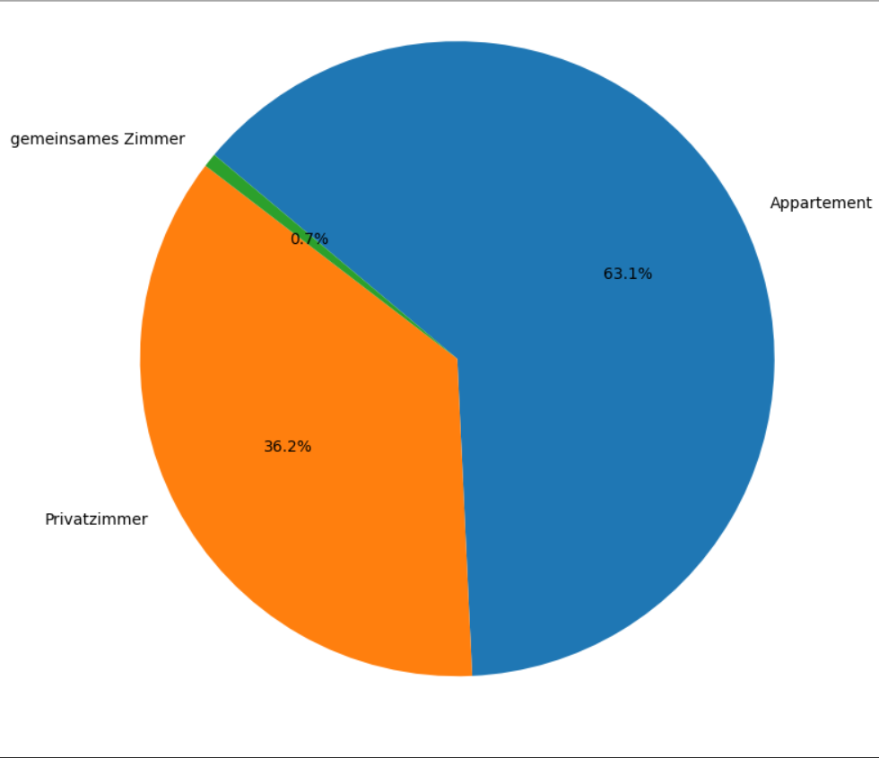
Kommerz statt Community?
4.Verteilung der Unterkunftstypen und Anbietertypen
Dominanz von Appartements im Angebot
Unterschiede in der Angebotsvielfalt
Hohe Korrelation zwischen Angebot und Nachfrage Professionalisierung des Airbnb-Marktes
Notes:
- Unterkunftstypen
Ferner ist zu erkennen, dass Appartements mit 63 % den Großteil des Airbnb-Angebotsausmachen, gefolgt von Privatzimmern mit 36 % und gemeinsamen Zimmern mit nur 0,7 %. Damit sind Appartements klar dominierend, was auf eine zunehmende Professionalisierung des Marktes hindeutet.

Slide 8
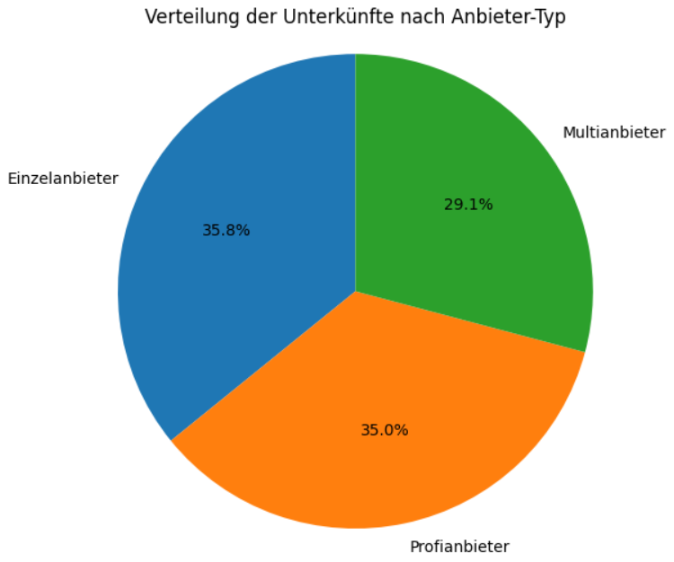
Kommerz statt Community?
4.Verteilung der Unterkunftstypen und Anbietertypen
Ausgewogene Verteilung der Anbietertypen
Kommerzialisierung des Angebots
Notes:
-Anbieter-Typen
Einzelanbieter, also Personen mit nur einer Unterkunft, stellen mit 35,8 % den größten Anteil dar, gefolgt von Profianbietern mit 35,0 % – also kommerzielle Vermieter mit zahlreichen Objekten. Multianbieter, die zwischen Einzel- und Profianbietern liegen mit etwa mit zwei bis vier Wohnungen, machen 29,1 % aus. Bei genauerer Betrachtung ist ein klar kommerzialisierter Markterkennbar: Rund zwei Drittel (64,1 %) aller Unterkünfte stammen von Multi- und Profianbietern, nur etwa ein Drittel von privaten Einzelpersonen – ein deutlicher Kontrast zum ursprünglichen Sharing-Economy-Gedanken

Slide 9
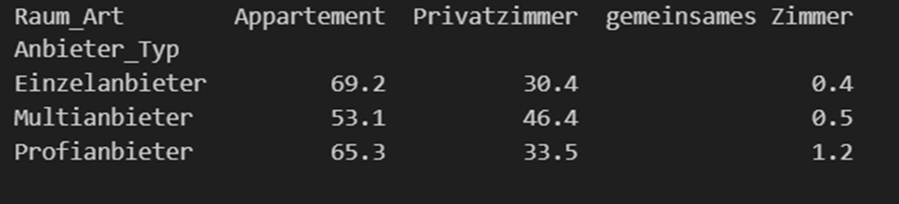
Kommerz statt Community?
4.Verteilung der Unterkunftstypen und Anbietertypen
Unterkunftsarten je Anbietergruppe
Nutzungsmuster von Einzelanbietern
Notes:
Wir sehen, dass Profianbieter und Einzelanbieter überwiegend Appartements anbieten, während Multianbieter anteilig die meisten Privatzimmer im Portfolio haben. Bei den Einzelanbietern bestehen 69,2 % des Angebots aus Appartements und 30,4 % aus Privatzimmern; geteilte Zimmer sind bedeutungslos. Profis bevorzugen ganze Wohnungen, Multianbieter bieten häufiger Privatzimmer, und der Markt ist trotz scheinbarer Vielfalt stark kommerzialisiert.
Was sind eigentlich die größten Einflußfaktoren zur Preisbildung?

Slide 10
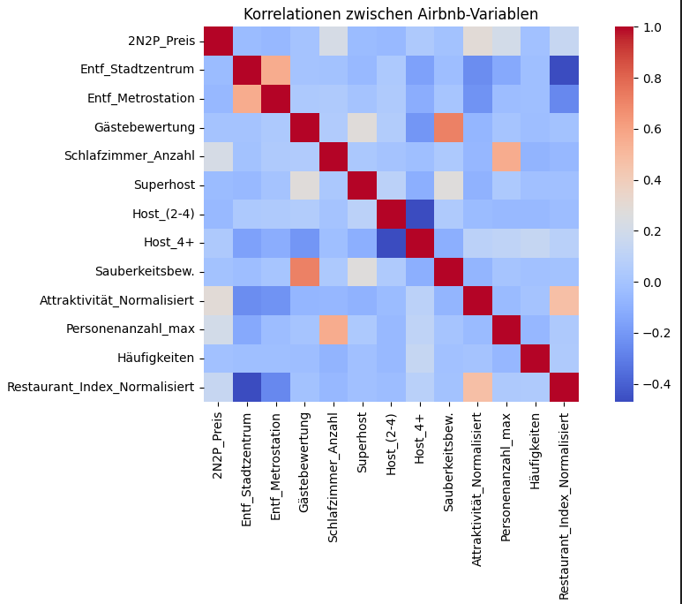
Kommerz statt Community?
5.Preisbildung & Preisanalyse nach Unterkunftstyp und Ausreißerverhalten
Einflussfaktoren auf den Airbnb-Preis
Preis steigt mit Anzahl der Schlafzimmer (+0,22)
Personenanzahl (+0,20)
Lageattraktivität ist stärkster Preistreiber (+0,29)
Geringer oder kein Einfluss durch Gästebewertung, Superhost-Status oder Nähe zu Metro/Innenstadt
Notes:
Die Analyse der Preisfaktoren zeigt, dass vor allem die Größe der Unterkunft und die Lage den Preis stark beeinflussen. So besteht eine positive Korrelation zwischen der Anzahl der Schlafzimmer (+0,22) und der maximalen Personenanzahl (+0,20) mit dem Preis: Je größer die Unterkunft, desto höher die Kosten. Besonders deutlich wird dies bei der Lageattraktivität. Sie ist der stärkste Preistreiber: Attraktive, zentrale Lagen oder touristisch beliebte Gegenden führen zu höheren Preisen. Insgesamt lassen sich als Haupttreiber des Preises vor allem Größe und Lage zusammenfassen.
Schauen wir uns doch mal die Preisunterschiede der einzelnen Städte an

Slide 11
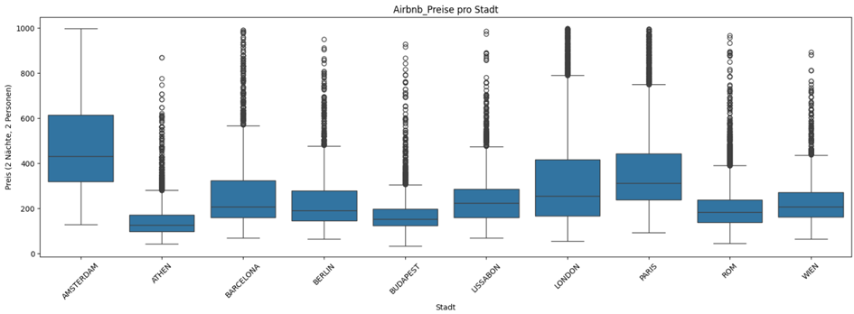
Kommerz statt Community?
5.Preisbildung & Preisanalyse nach Unterkunftstyp und Ausreißerverhalten
Preisunterschiede zwischen Städten
Höchste Medianpreise: Paris, London, Amsterdam
Niedrigere Preise in Städten wie Budapest, Athen oder Lissabon
Große Preisspannen und Ausreißer deuten auf stark differenziertes Marktumfeld
Notes:
Die Preisanalyse anhand von Boxplots zeigt deutliche Unterschiede zwischen den Städten: Höhere Medianpreise finden sich in Städten wie Paris, London und Amsterdam, während Budapest, Athen und Lissabon ein deutlich niedrigeres Preisniveau aufweisen. Eine breite Box in der Darstellung deutet auf große Preisspannen hin. Viele Ausreißer nach oben deuten auf extreme Preisschwankungen, etwa durch Luxusangebote oder Events. So liegt der Medianpreis in Paris für zwei Nächte bei ca. 300 €. In Budapest dagegen liegt der Median unter 150 €, was den deutlichen Unterschied zwischen West- und Osteuropa widerspiegelt.
Schauen wir uns das mal genauer an

Slide 12
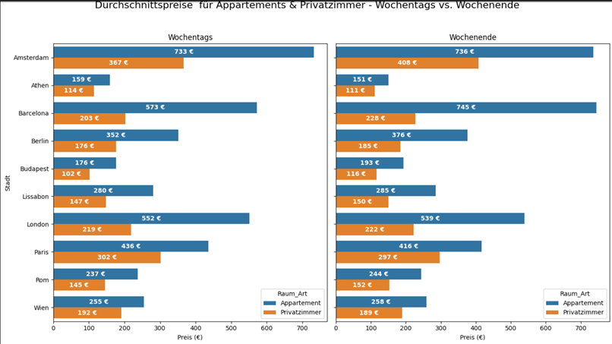
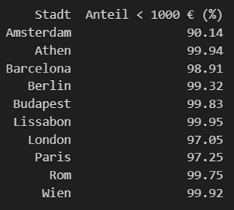
Kommerz statt Community?
5.Preisbildung & Preisanalyse nach Unterkunftstyp und Ausreißerverhalten
Preisschwelle von 1000 € für zwei Nächte
Amsterdam als Ausreißer-Stadt
Barcelona zeigt den stärksten Preisaufschlag am Wochenende – insbesondere bei Appartements (+172 €).
Amsterdam hat durchgehend das höchste Preisniveau bei beiden Unterkunftsarten.
Budapest ist die günstigste Stadt im Vergleich – mit konstant niedrigen Preisen unter der Woche und am Wochenende.
Notes:
In nahezu allen Städten liegen über 97 % der Unterkünfte unter 1000 € für zwei Nächte – mit einer Ausnahme: In Amsterdam liegt dieser Anteil nur bei 90,14 %. Fast jede zehnte Unterkunft kostet dort also mehr als 1000 €, was die Stadt zum klaren Ausreißer im Preisgefüge macht. Vermutlich hohe Nachfrage bei, strenger Regulierung mit Lizenzbeschränkungen, die das günstige Angebot reduziert haben. Hinzu kommt, dass Amsterdam fast ausschließlich Appartements anbietet, was in anderen Auswertungen bereits sichtbar wurde.
Wir sehen hier deutliche Unterschiede zwischen Wochentagen und Wochenenden. Den größten Preisunterschied verzeichnet Barcelona bei Appartements, wo der Preis am Wochenende um 172 € höher liegt. Besonders stabil zeigen sich dagegen Athen und Paris. Amsterdam hat insgesamt das höchste Preisniveau in beiden Unterkunftskategorien: Dort kosten Appartements im Schnitt über 730 €, unabhängig vom Wochentag. Am günstigsten ist Budapest: Hier liegen die Preise für Appartements unter 200 €, Privatzimmer sogar unter 120 €.
Lassen Sie uns das Augenmerk auf die Ausreißer legen

Slide 13
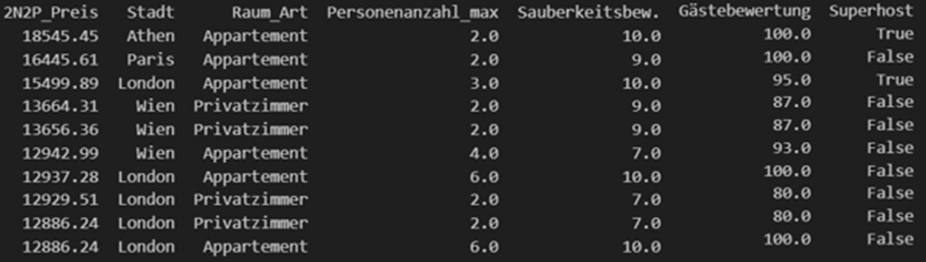
Kommerz statt Community?
5.Preisbildung & Preisanalyse nach Unterkunftstyp und Ausreißerverhalten
Preisverteilung anhand der Top 10 Ausreißer
Hochpreisige Airbnb-Angebote stammen überwiegend von professionellen Anbietern – meist Appartements mit Luxusstandard.
Trotz kleiner Kapazität (2–3 Personen) werden extrem hohe Preise erzielt – ein klarer Hinweis auf Kommerzialisierung.
Hohe Bewertungen und Sauberkeitsstandards sprechen für professionelle Betreuung – oft auch ohne Superhost-Status
Notes:
Die Top 10 Ausreißer: Die höchsten Preise finden sich in Athen (18.545 €) und Paris (16.445 €), gefolgt von London – dies deutet auf eine stark kommerzialisierte Vermietungsstruktur hin, bei der gezielt hochpreisige Objekte angeboten werden. Für Unterkünfte für nur zwei bis drei Personen werden Preise verlanget, die weit über dem Durchschnitt liegen. Dies widerspricht dem ursprünglichen Gedanken der Sharing Economy und legt nahe, dass es sich hier um Luxusunterkünfte handelt, die professionell betrieben werden.
Die meisten dieser teuren Unterkünfte haben überdurchschnittlich hohe Bewertungen in den Kategorien Sauberkeit und Gästebewertung, was auf eine durchweg professionelle Betreuung und hohe Qualitätsstandards hindeutet und die zunehmende Kommerzialisierung des Airbnb-Markts nachweist: Der private Gelegenheitsgastgeber tritt bei solchen Angeboten klar in den Hintergrund, während professionelle Anbieter mit Luxusstandards den Markt für exklusive Unterkünfte prägen.
Schauen wir uns am Beispiel von Amsterdam die Vergleiche zwischen Business- und Touristbuchungen an

Slide 14
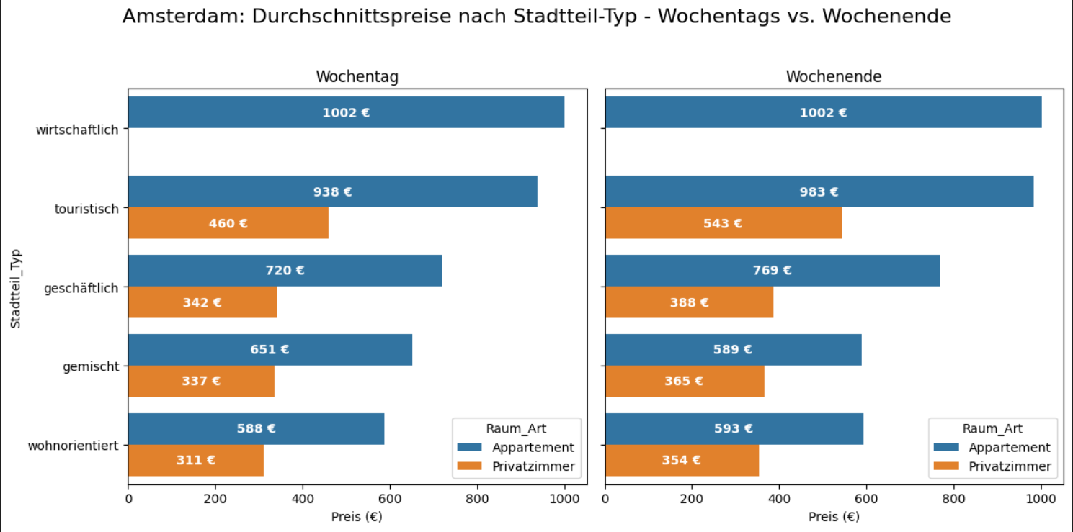
Kommerz statt Community?
6.Geschäftsreisende vs. Touristen am Beispiel Amsterdams
Wirtschaftliche Viertel haben durchweg die höchsten Preise für Appartements (1002 € an Wochentagen und am Wochenende). Privatzimmer sind hier jedoch gar nicht buchbar oder sehr selten.
Touristische Stadtteile folgen mit sehr hohen Preisen (Appartements: 938 €/983 €, Privatzimmer: 460 €/543 €), wobei der Preis am Wochenende spürbar ansteigt.
In geschäftlich geprägten Vierteln sind die Preise ebenfalls hoch, besonders bei Appartements (720 €/769 €), was Business-Reisen widerspiegelt.
Gemischte und wohnorientierte Viertel sind preislich moderater. Besonders Privatzimmer bleiben hier deutlich günstiger (~337–365 €), mit leichtem Anstieg am Wochenende.
Notes:
Die wirtschaftlichen Stadtteile haben durchgehend die höchsten Preise: Appartements kosten dort rund 1000 € – sowohl unter der Woche als auch am Wochenende – was auf eine exklusive, stark professionalisierte Angebotsstruktur schließen lässt. In touristischen Vierteln steigen die Preise am Wochenende merklich an, besonders bei Privatzimmern. Das deutet auf eine gezielte Preisstrategie hin, um die erhöhte Nachfrage an Wochenenden auszunutzen. Auch in geschäftlichen Vierteln sind die Preise hoch, bleiben jedoch relativ stabil, was auf planbare Geschäftsaufenthalte hindeuten könnte. In gemischten und wohnorientierten Vierteln sind die Preise deutlich moderater. Touristische und wirtschaftliche Lagen sind stark kommerzialisiert, mit hohen Preisen und professionellem Angebot, während wohnorientierte Viertel noch teilweise dem ursprünglichen Prinzip der Sharing Economy entsprechen.
Kommen wir zu den Wiederholungsbuchungen

Slide 15
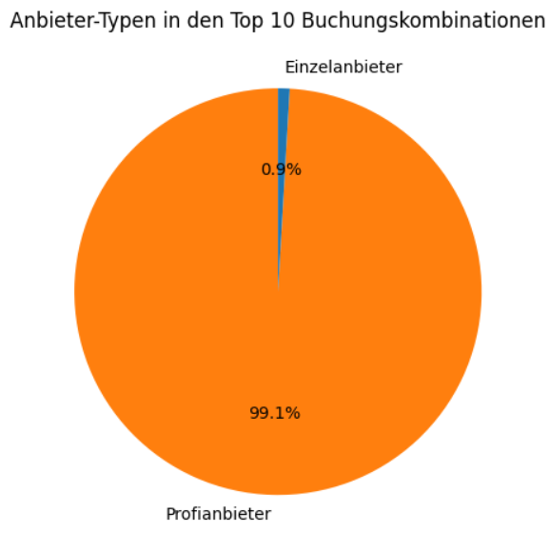
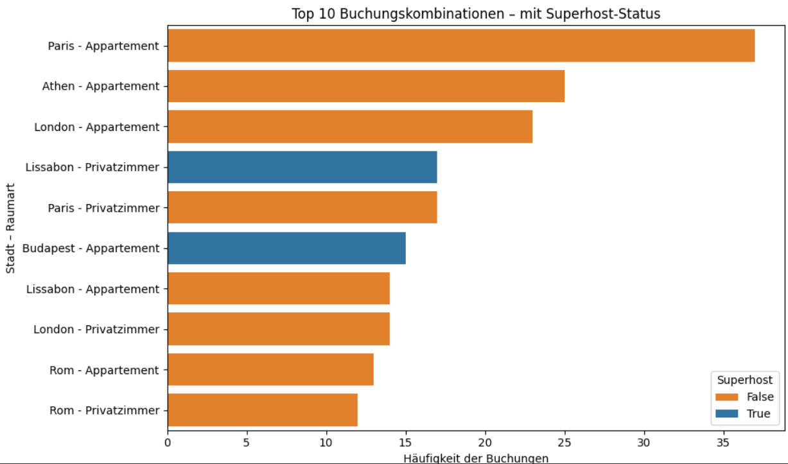
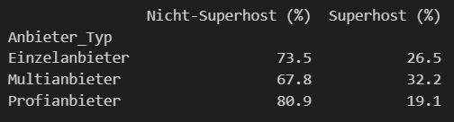
Kommerz statt Community?
7.Häufigkeiten der Buchungen
Gästebewertung und Sauberkeit sind die besten Indikatoren für den Superhost-Status – nicht die Anbietergröße.
Kommerzialisierte Angebote setzen eher auf Standort und Preis als auf persönliche Auszeichnungen wie den Superhost-Status.
Superhost-Status führt nicht automatisch zu höheren Buchungszahlen – viele Top-Angebote stammen von nicht zertifizierten Hosts.
Appartements dominieren klar die Buchungen – besonders in touristischen Städten wie Paris, London oder Rom.
Die Tatsache, dass 99,1 % der Top-10-Wiederholungsbuchungen von Profianbietern stammen, ist ein deutliches Signal für die fortgeschrittene Kommerzialisierung von Airbnb
Notes:
Der Superhost-Status bei Airbnb führt nicht zwangsläufig zu den höchsten Buchungszahlen. In den Top 10 der am häufigsten gebuchten Stadt-Raum-Kombinationen stammen viele Angebote von Hosts ohne Superhost-Zertifizierung. Besonders in stark nachgefragten Städten wie Paris, Athen und London erzielen Appartements auch ohne offiziellen Superhost-Status sehr hohe Buchungszahlen. Dies legt nahe, dass Gäste in touristischen Hotspots eher auf Lage, Preis und Unterkunftstyp achten als auf die Superhost-Kennzeichnung. Grundsätzlich dominieren Appartements die Buchungszahlen gegenüber Privatzimmern – ein weiteres Indiz für die zunehmende Kommerzialisierung der Plattform.
Ein Blick auf die Anbieterstruktur verdeutlicht, dass der Superhost-Anteil je nach Anbieter-Typ variiert.
Airbnb entwickelt sich zunehmend von einer Peer-to-Peer-Plattform zur professionellen Kurzzeitvermietung. Ursprünglich als Sharing-Economy-Modell gedacht, zeigt sich hier, dass private Gelegenheitsanbieter in den umsatzstärksten Fällen kaum noch eine Rolle spielen.
Was ist das Fazit aus diesen gewonnen Erkenntnissen?

Slide 16
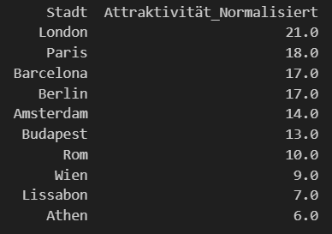
Kommerz statt Community?
8. Fazit
Ausnahme Berlin:
Berlin hat trotz touristischer Attraktivität vergleichsweise geringe Buchungszahlen – vermutlich infolge strenger Regulierung.
Ein hoher Anteil an Einzelanbietern und Privatzimmern zeigt: Berlin bleibt näher an der ursprünglichen Sharing-Idee.
Regulatorische Maßnahmen (z. B. Zweckentfremdungsverbot) wirken sichtbar gegen die Ausbreitung professioneller Anbieter.
Airbnb ist stark kommerzialisiert ~35 % sind echte Einzel-anbieter
Preise hängen v. a. von Größe und Lage ab
Gemeinsame Zimmer spielen kaum eine Rolle
Notes:
Wie versprochen nehme ich hier nochmal Bezug zu den Ursprüngen, womit sich unser Kreis hier schliesst.
Aus der kleinen Nischenlösung wurde rasch ein globaler Anbieter mit Millionen von Inseraten in über 220 Ländern. Mit dem Erfolg kam jedoch ein Wandel: Aus dem Teilen wurde zunehmend Geschäft. 2014 ersetzte Airbnb das alte Logo durch das moderne „Bélo“-Symbol – es steht für das neue Markenversprechen „Belong Anywhere“. Damit rückte statt Gemeinschaft nun die globale Marke in den Mittelpunkt.
Auch aus dem Logo erkennt man die Kommerzialisierung:
Bélo-Symbol (seit Juli 2014)
Eine abstrakte, tropfenförmige Form, die an ein Herz, einen Standort-Pin und ein A erinnert.
Es symbolisiert Zugehörigkeit und Verbundenheit – passend zum Slogan: „Belong Anywhere“.
Farblich meist in einem Korallenton (Rosa-Rot) gehalten.
Schriftzug: airbnb
Kleinbuchstaben, klare, moderne Sans-Serif-Schrift.
Schlicht und freundlich gestaltet – vermittelt Offenheit und Einfachheit.
Es ist besonders interessant, dass Berlin – obwohl touristisch sehr attraktiv – im Vergleich zu anderen Großstädten wie Paris oder Amsterdam relativ wenige Buchungen verzeichnet. Ein möglicher Grund dafür ist die regulatorische Politik der Stadt, die seit Jahren gezielt gegen die Kommerzialisierung durch Airbnb vorgeht. Dazu gehören strikte Registrierungspflichten, Zweckentfremdungsverbote und hohe Bußgelder bei Verstößen. Das hat offenbar dazu geführt, dass in Berlin ein höherer Anteil an Privatpersonen aktiv ist – vor allem mit Privatzimmern – und Profianbieter deutlich unterrepräsentiert sind.
Diese Entwicklung zeigt exemplarisch, dass klare Regulierung wirksam sein kann, um kommerzielle Anbieter zurückzudrängen und den ursprünglichen Gedanken der Sharing Economy zu erhalten. Gleichzeitig bedeutet das aber auch, dass das Angebot in Berlin stärker begrenzt ist – was sich möglicherweise auf die Buchungszahlen auswirkt, da professionelle Anbieter mit vielen Inseraten oft für eine höhere Auslastung sorgen.
Somit komme ich zu einigen Handlungsempfehlungen

Slide 17

Kommerz statt Community?
9. Handlungsempfehlungen
Vermietung begrenzen & registrieren: Maximal 60–90 Tage pro Jahr für private Anbieter und verpflichtende Registrierung zur Unterscheidung von gewerblichen Vermietern.
Echte Privatvermieter fördern: Steuerliche Vorteile und Sichtbarkeit auf der Plattform stärken die ursprüngliche Sharing-Idee.
Wohnraum schützen: Zweckentfremdete Wohnungen zurückführen, illegale Vermietung sanktionieren – besonders in angespannten Wohnungsmärkten.
Mehr Transparenz von Airbnb: Datenoffenlegung zu Inseraten, Buchungen und Anbieterstruktur für gezielte kommunale Steuerung.
Notes:
Um der fortschreitenden Kommerzialisierung von Airbnb entgegenzuwirken, sind gezielte Maßnahmen auf mehreren Ebenen notwendig:
klare regulatorische Rahmen setzen
Höchstgrenzen für Vermietungstage, etwa 60 bis 90 Tage pro Jahr
verpflichtende Registrierung aller Anbieter
ein Lizenzsystem für stark betroffene Stadtteile
Anreize schaffen um echte Privatvermieter zu stärken
Dauerhaft leerstehende oder zweckentfremdete Ferienwohnungen sollten wieder dem regulären Wohnungsmarkt zugeführt werden.
Nicht zuletzt ist eine höhere Transparenz seitens der Plattformen erforderlich. Airbnb sollte verpflichtet werden, regelmäßig Daten zur Angebotsstruktur, Buchungshäufigkeit und Anbieter-Typen offenzulegen.
Nur so können Kommunen die Entwicklung analysieren und frühzeitig eingreifen. Ich bedanke mich für die Aufmerksamkeit und wünsche einen guten Heimweg oder…..

